Slide 1
BLOCKCHAIN SOLUTIONS FOR BUSINESS
HACKATHON
December, 2018

Slide 2
bit.ly/blockkiev
SONED - tоkenized solution for music streaming platforms
B2B решение для музыкальных стриминговых компаний

Slide 3
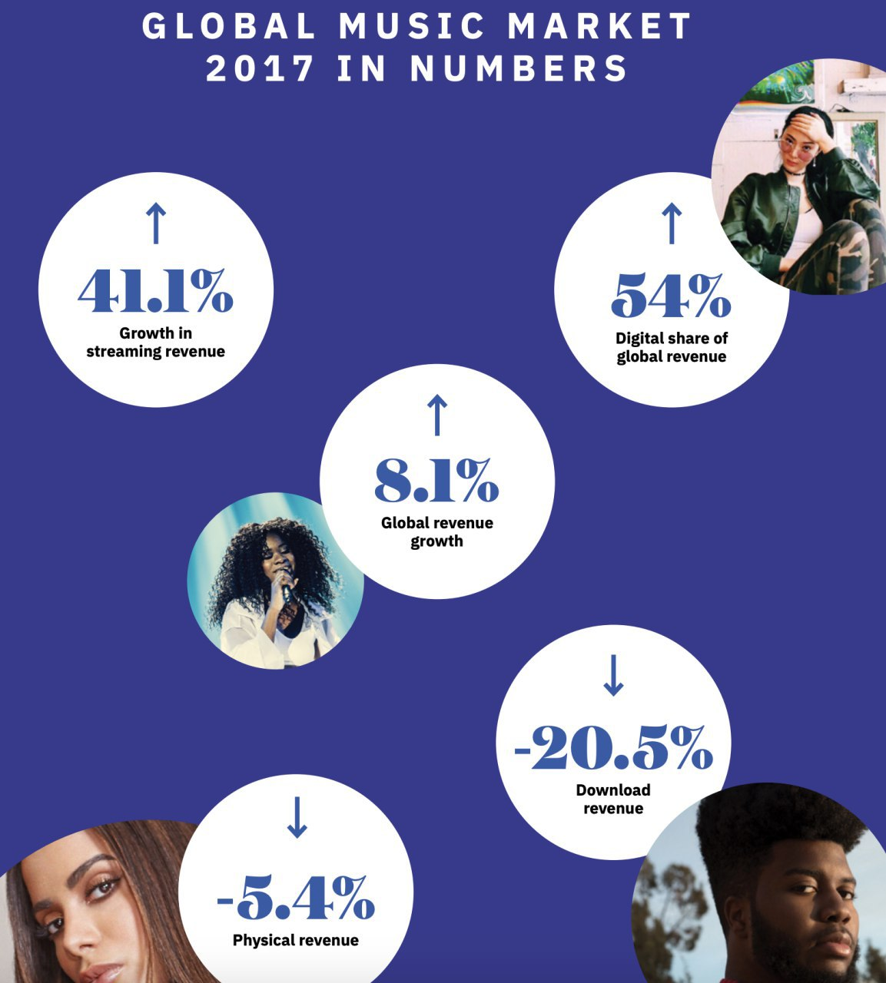
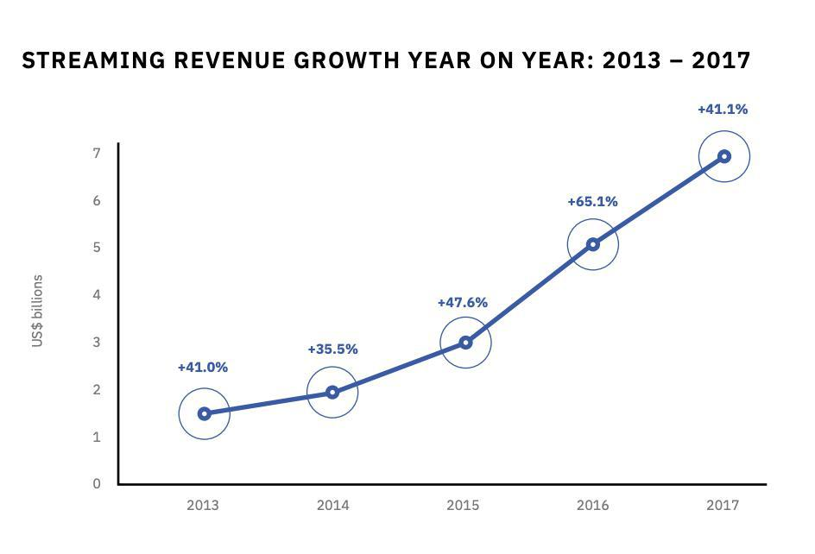
bit.ly/blockkiev

Slide 4
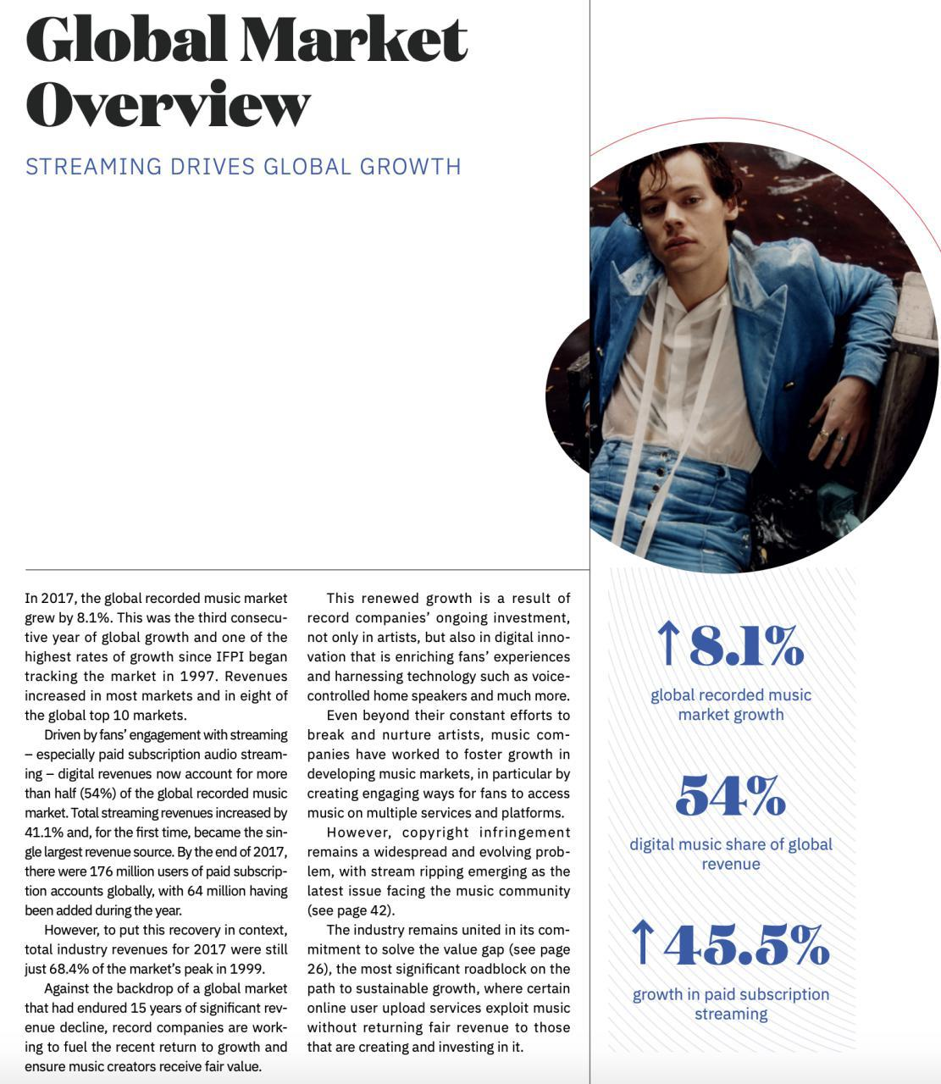
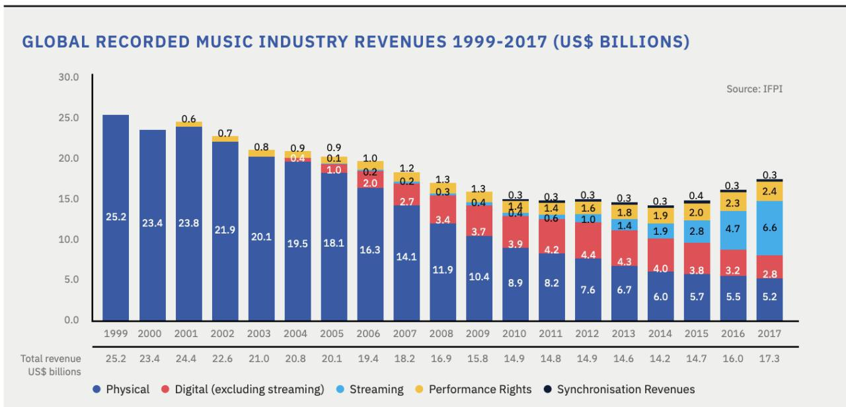
bit.ly/blockkiev

Slide 5
OUR BIG IDEA
Why is it valuable?
Отвязываем артиста от лейбла и даем ему большую свободу для продвижения своих треков на других площадках. У него остается больше прав собственности.
Для стриминговых сервисов - мы уменьшаем издержки на транзакциях (комиссии, банковские переводы), создаем екосистему между другими стриминговыми платформами (NODES) и даем возможность напрямую взаимодействовать и продвигать исполенителей.

Slide 6
SONED
Spotify не требует эксклюзивных прав на музыку. Прямые контракты. Лицензирование, продвижение
Node
ERC-20 tokens,
Privacy blockchain
50-50% оплата в токенах
Исполнитель
Node
Node
Smart Contract
на треки, доверие и прозрачность
Streaming platforms
Spotify, Pandora,
Soundcloud, Tidal
50/50 - звезда
Владение 80/20 - начинающий
Node
Sony, Warner, Universal
Лейблы
Контроль на владение
правами собственности
Spotify - 48%
Лейбл - 52%

Slide 7
OUR TARGET AUDIENCE
Музыкальные стриминговые компании и артисты.

Slide 8
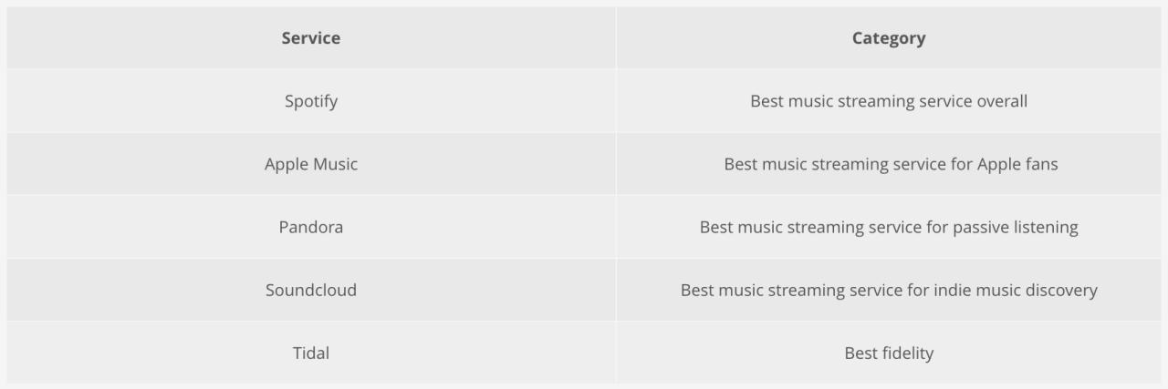
THAT’S HOW WE MAKE MONEY
Обслуживание нод сервисов для Staking и комиссия 1% от сгенерированного общего дохода (Транзакции, комиссия за переводы).
Our service will be integrated with

Slide 9
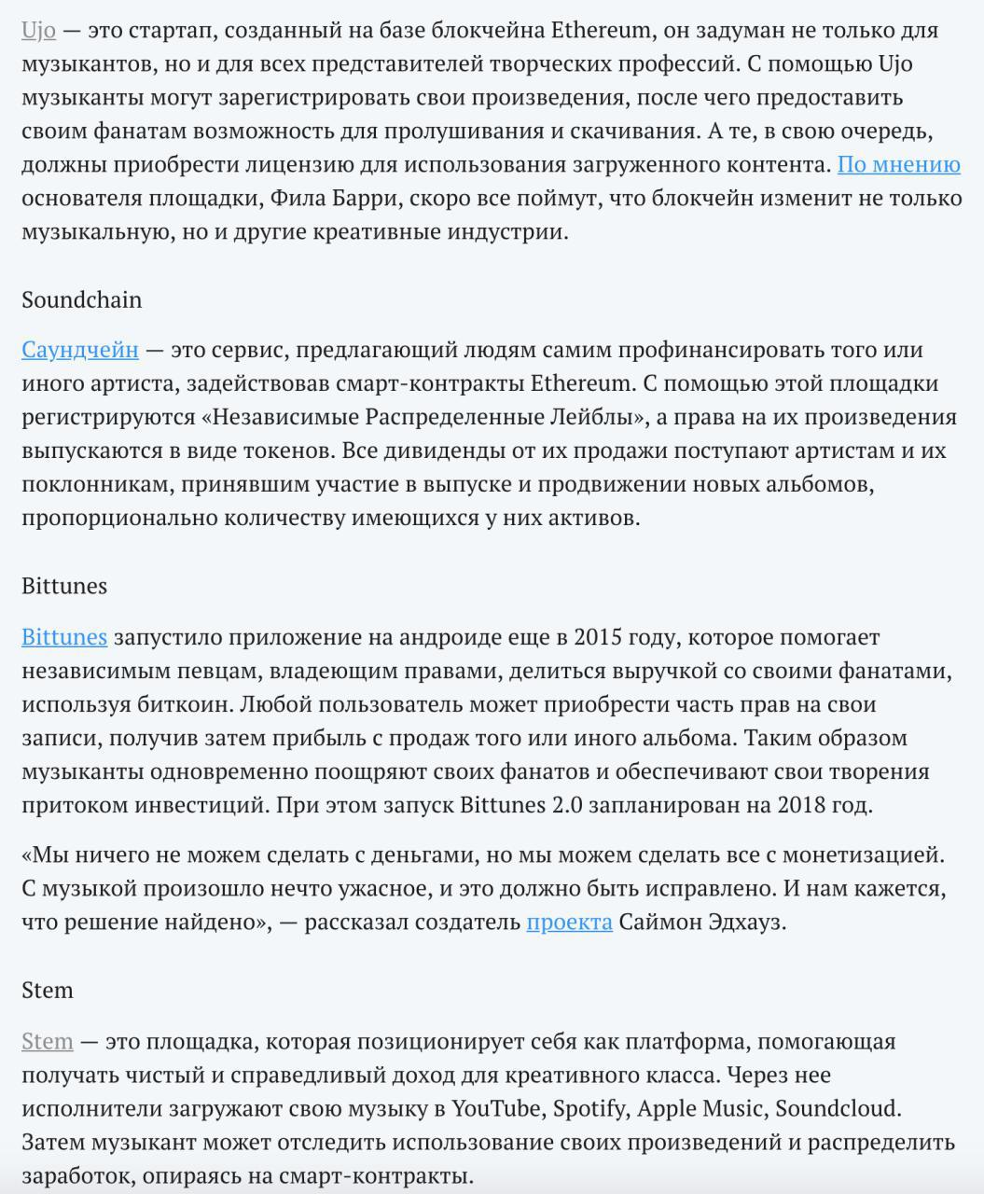
COMPETITORS
Our solution will provide better security and transparency than other services like Stem.is,

Slide 10
https://habr.com/company/audiomania/blog/421105/
https://www.ifpi.org/downloads/GMR2018.pdf

